Slide 1


Název prezentace
Název projektu | Rozvoj vzdělávání na Slezské univerzitě v Opavě
Registrační číslo projektu | CZ.02.2.69/0.0./0.0/16_015/0002400
Expertní systémy
Neurčitost – Faktory jistoty
Jan Górecki

Slide 2
Neurčitost (opakování)
Neurčitost je charakteristickým rysem složitých systémů. Vlastní povaha reality způsobuje, že poznatky, které z ní získáváme, jsou neurčité či vágní.
Notes:
csvukrs

Slide 3
Příčiny neurčitosti (opakování)
  problémy s daty; např.:
    chybějící nebo nedostupná data
    nespolehlivá data (např. z důvodu chyb měření)
    nepřesná nebo nekonzistentní reprezentace dat
Notes:
csvukrs

Slide 4
Příčiny neurčitosti (opakování)
  nejisté znalosti; např.:
    znalost nemusí být platná ve všech případech
    znalost může obsahovat vágní pojmy.
Notes:
csvukrs

Slide 5
Vyjádření neurčitosti (opakování)
Neurčitost bývá v ES vyjadřována obvykle numerickými parametry, které se v různých systémech nazývají různě, např. váhy, míry, stupně důvěry, faktory jistoty.
Notes:
csvukrs

Slide 6
Vyjádření neurčitosti (opakování)
Tyto numerické parametry se přiřazují jednotlivým tvrzením nebo pravidlům. Často nabývají hodnot z intervalu ⟨0,1⟩ nebo ⟨–1,1⟩.
Notes:
csvukrs

Slide 7
Vyjádření neurčitosti (opakování)
Většinou se neurčitost vyjadřuje pomocí jediného čísla. Postupně se však začínají prosazovat přístupy, v nichž je neurčitost vyjadřována dvojicí čísel (tato dvojice může být např.interpretována jako interval hodnot).
Notes:
csvukrs

Slide 8
Problémy při zpracování neurčitosti
Jak kombinovat neurčitá data v předpokladu pravidla?
Jak kombinovat neurčitost předpokladu pravidla a neurčitost pravidla jako celku?
Notes:
csvukrs

Slide 9
Přístup založený na faktorech jistoty
Faktory jistoty (certainty factors) byly poprvé použity v systému MYCIN. Cílem bylo eliminovat některé slabiny čistě pravděpodobnostního přístupu.
Notes:
csvukrs

Slide 10
Přístup založený na faktorech jistoty
Znalosti jsou vyjádřeny opět ve tvaru pravidel E → H, přičemž s každým pravidlem je spojen faktor jistoty CF. Tento faktor nabývá hodnot z intervalu ⟨–1,1⟩ a je určen pomocí měr důvěry a nedůvěry MB a MD:
Notes:
csvukrs

Slide 11
Přístup založený na faktorech jistoty
Faktor jistoty vyjadřuje stupeň důvěry v hypotézu H, jestliže předpoklad E je pravdivý (1 znamená absolutní důvěru, –1 absolutní nedůvěru).
Notes:
csvukrs

Slide 12
Míra důvěry
Míra důvěry (measure of belief):
Míra důvěry nabývá hodnot z intervalu ⟨0,1⟩. Vyjadřuje stupeň, ve kterém je důvěra v hypotézu H podporována pozorováním evidence E.
Notes:
csvukrs

Slide 13
Míra nedůvěry
Míra nedůvěry (measure of disbelief):
Míra nedůvěry nabývá hodnot z intervalu ⟨0,1⟩. Vyjadřuje stupeň, ve kterém je nedůvěra v hypotézu H podporována pozorováním evidence E.
Notes:
csvukrs

Slide 14
Vliv neurčitosti předpokladů
Předpoklad E v pravidle E → H nemusí být znám s absolutní jistotou. Může být odvozen z jiného pravidla nebo zadán uživatelem s nějakým faktorem jistoty CF(E). Pak se výsledný faktor jistoty vypočte takto:
Notes:
csvukrs

Slide 15
Vliv neurčitosti předpokladů
Jestliže přitom předpoklad E obsahuje konjunkci nebo disjunkci dílčích podmínek, pak se při výpočtu CF(E) použijí následující vzorce:
Notes:
csvukrs

Slide 16
Kombinace více pravidel
Mějme pravidla E₁ → H, E₂ → H, … , E_{n} → H. Označme
CF_{n} = CF(H, E₁, …, E_{n}). Výpočet CF_{n} se provede podle následujícího vzorce:
Notes:
csvukrs

Slide 17
Výhody a nevýhody faktorů jistoty
Výhody:
  jednoduchý a účinný výpočetní model
  shromáždění potřebných dat podstatně snazší než v jiných metodách
  snazší implementace vysvětlovacího mechanismu
Nevýhody:
  chybí pevné teoretické základy
  implicitní předpoklad nezávislosti evidencí E_{i}
Notes:
csvukrs

Slide 18
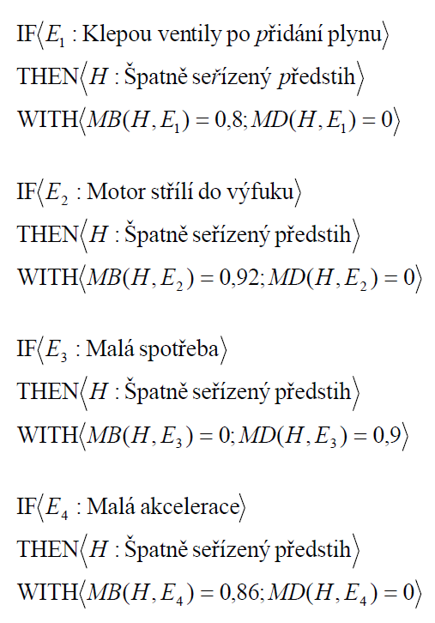
Příklad (ES typu MYCIN)
příklad skutečné diagnostiky spalovacího čtyřtaktního motoru
Notes:
csvukrs

Slide 19
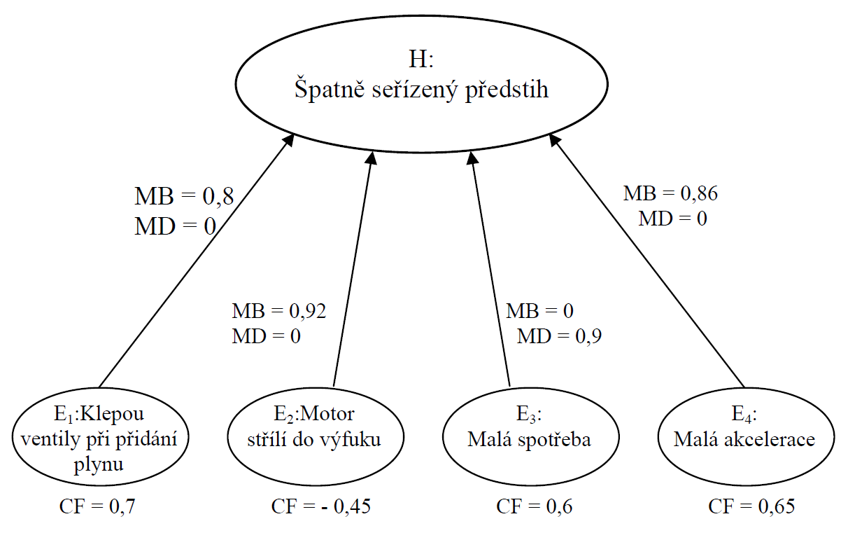
Příklad (ES typu MYCIN)
Notes:
csvukrs

Slide 20
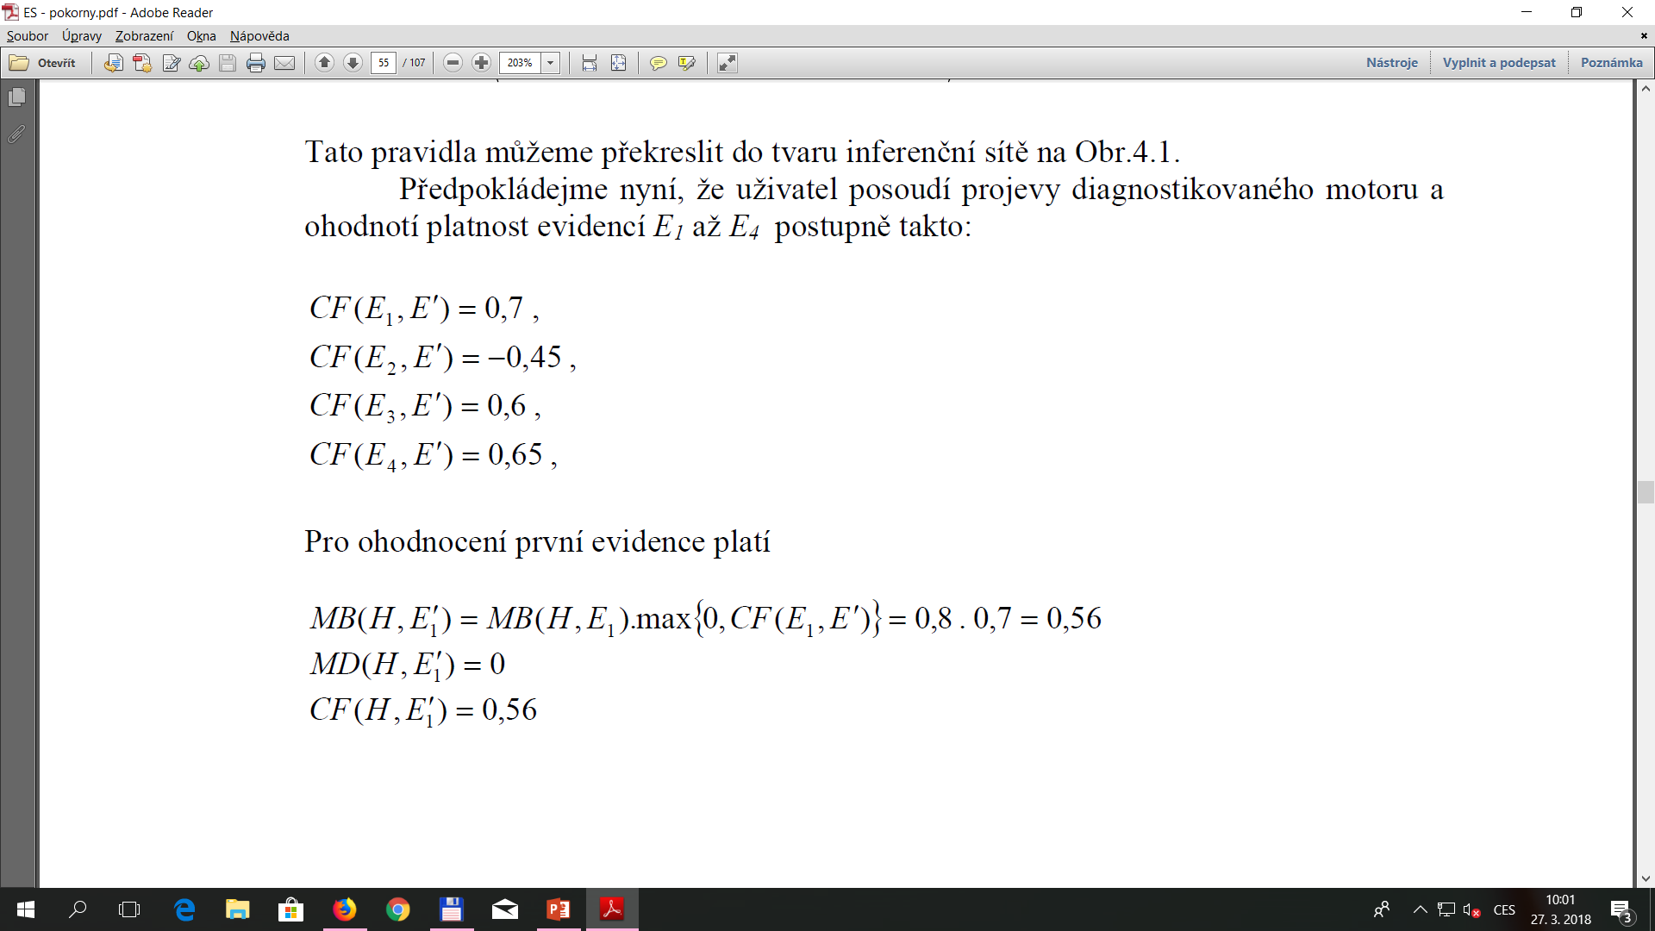
Příklad (ES typu MYCIN)
Notes:
csvukrs

Slide 21
Příklad (ES typu MYCIN)
Notes:
csvukrs

Slide 22
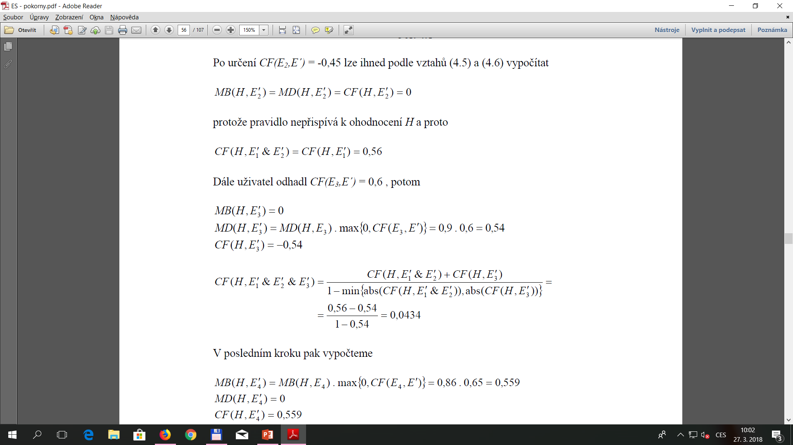
Příklad (ES typu MYCIN)
Notes:
csvukrs

Slide 23
Příklad (ES typu MYCIN)
Notes:
csvukrs

Slide 24
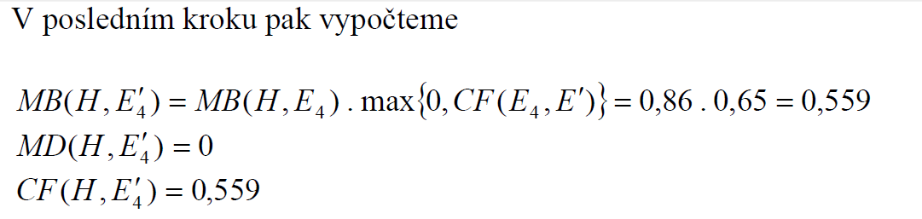
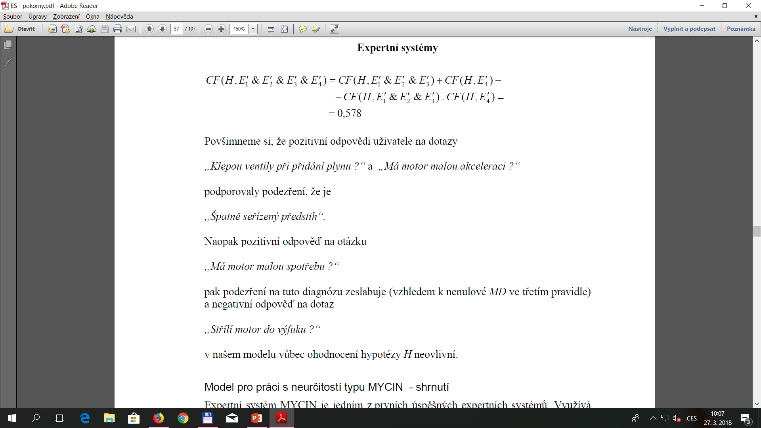
Příklad (ES typu MYCIN)
Notes:
csvukrs

Slide 25
Příklad (ES typu MYCIN)
Notes:
csvukrs

Slide 26
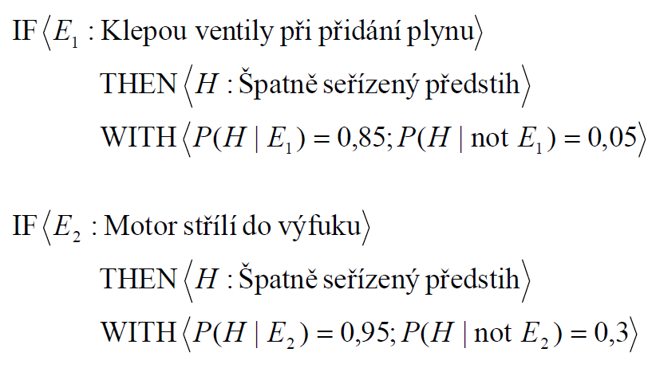
Příklad (ES typu PROSPECTOR)
Notes:
csvukrs

Slide 27
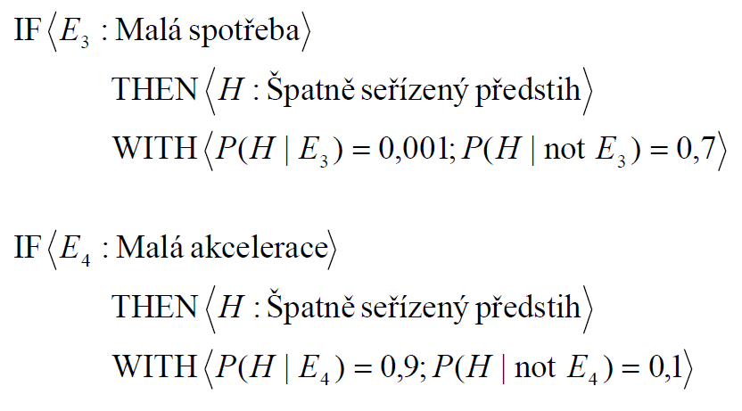
Příklad (ES typu PROSPECTOR)
Notes:
csvukrs

Slide 28
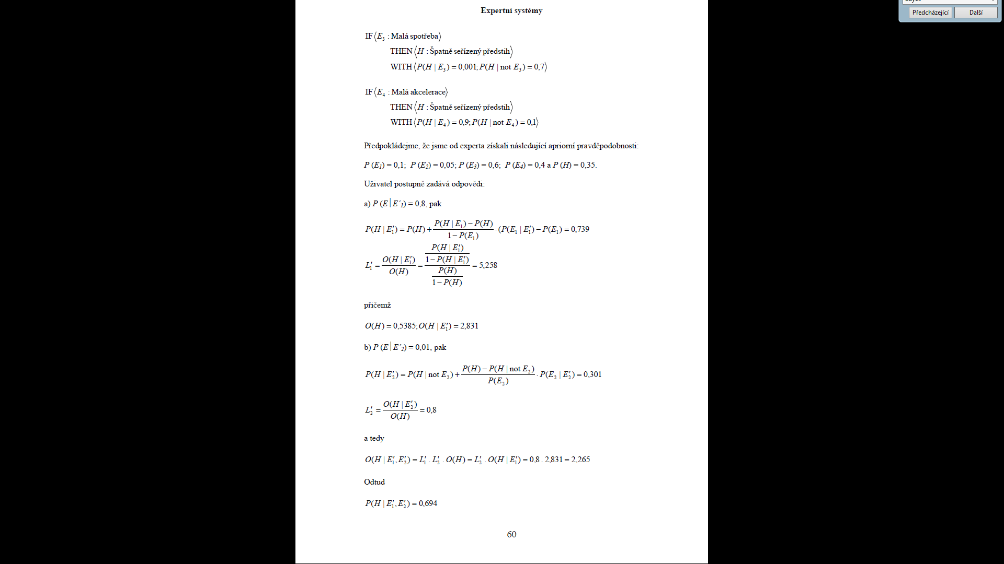
Příklad (ES typu PROSPECTOR)
Notes:
csvukrs

Slide 29
Příklad (ES typu PROSPECTOR)
Notes:
csvukrs

Slide 30
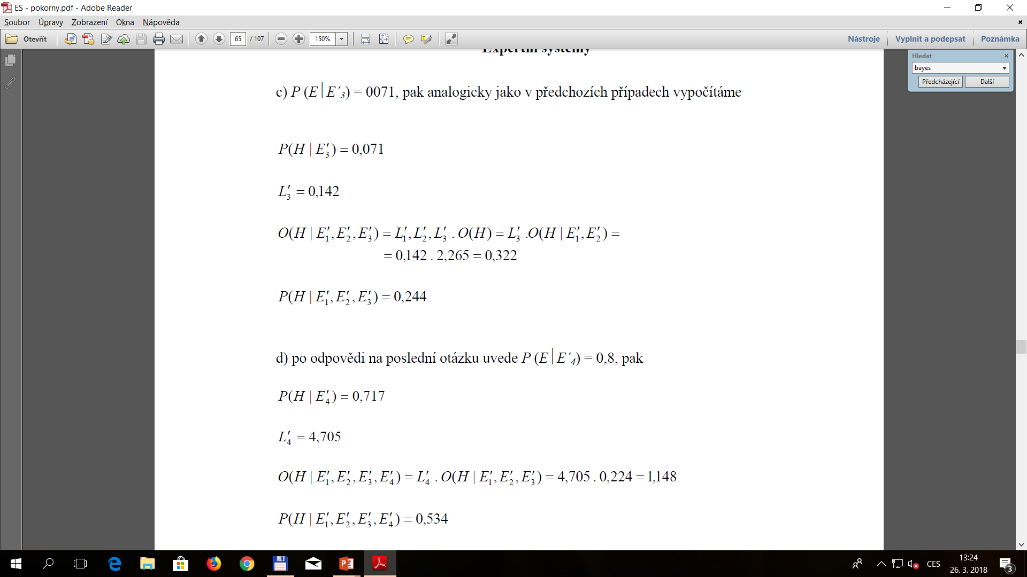
Příklad (ES typu PROSPECTOR)
Notes:
csvukrs

Slide 31
Příklad (ES typu PROSPECTOR)
Notes:
csvukrs

Slide 32
Děkuji za pozornost
Některé snímky převzaty od:
RNDr. Jiří Dvořák, CSc. dvorak@fme.vutbr.cz
prof. Dr. Ing. Miroslav Pokorný miroslav.pokorny@vsb.cz

